Slide 1
بیمه سلامت
قالب پاورپوینت داروسازی

Slide 2
خوش آمدی
به دنیای فانتزی خوش آمدید! در سفری به ما بپیوندید تا موجودات عرفانی، سرزمین های مسحور و شگفتی های جادویی را که فراتر از واقعیت ما وجود دارند، کشف کنید. شگفتی ها و اسرار این قلمرو هیجان انگیز را کشف کنید و قدرت تخیل را باز کنید.

Slide 3
فهرست مطالب
01
معرفی
02
برخوردها
قلمرو فوق العاده
مشاهده تکشاخ
03
04
عجایب
شعبده بازي
آرزوها برآورده شد
طلسم
05
06
ماجرا
نتیجه
با خوشحالی همیشه
فانتزی را در آغوش بگیرید

Slide 4
قلمرو خارق العاده
به دنیای فانتزی خوش آمدید، قلمرو شگفتی و افسون که در آن هر چیزی ممکن است. در اینجا، اژدهاها از آتش نفس می کشند، تک شاخ ها در چمنزارها می چرخند، و رنگین کمان ها درخشان می درخشند. این دنیا جایی است که آرزوها به حقیقت می پیوندند، جایی که می توان معجون ها را نفرین کرد و طلسم کرد. این مکانی پر از گنج و ماجراجویی است که در آن غیرممکن ها ممکن می شود. اما بزرگترین گنج، گنجی است که درون آن نهفته است.
دنیای فانتزی انعکاسی از عمیق ترین خواسته های ما، زیباترین رویاهای ما و وحشیانه ترین تخیلات ما است. این مکانی است که می توانیم محدودیت های واقعیت را رها کنیم و امکانات بی حد و حصر ذهن انسان را کشف کنیم. در این مقدمه، ما به اسرار این قلمرو می پردازیم و جادو و شگفتی درون آن را کشف می کنیم. پس با ما همراه باشید و سفری را در دنیای فانتزی آغاز کنیم.

Slide 5
مشاهده تکشاخ
رکوردی از تعداد تک شاخ های مشاهده شده در قلمرو فانتزی و زیبایی و رمز و رازی که اطراف این موجودات دلربا را احاطه کرده است.
رام کردن اژدها
نگاهی دقیق تر به هنر رام کردن اژدهاها و ماجراجویان شجاعی که جرات می کنند با این موجودات ترسناک مقابله کنند.

Slide 6
مشاهده تکشاخ
رام کردن اژدها
رکوردی از تعداد تک شاخ های مشاهده شده در قلمرو فانتزی و زیبایی و رمز و راز.
نگاهی دقیق تر به هنر رام کردن اژدهاها و ماجراجویان شجاعی که این موجودات را می گیرند.

Slide 7
فانتزی دروازه‌ای است به سوی غیرممکن‌ها، سرزمینی که در آن چیزهای عادی خارق‌العاده می‌شوند و غیرممکن‌ها ممکن می‌شوند. این قلمرو تخیل است، جایی که هر چیزی ممکن است اتفاق بیفتد و همه چیز ممکن است.
بافنده رویایی

Slide 8
تکنیک رام کردن اژدها
راهنمای رام کردن و مراقبت از اژدها در قلمرو جادو.
هنر مشاهده تکشاخ
نکات و ترفندهایی برای شناسایی تک شاخ های گریزان در زیستگاه طبیعی آنها.

Slide 9
جادوی اژدها:
یک تحقیق
6.7M
4.4M
الف. عمو

Slide 10
الف ها: نگاهی اجمالی به دنیای آنها
ساکنان زیبای جنگل‌های مسحور شده، که به دلیل تسلط بر جادو و ارتباط نزدیک با طبیعت شهرت دارند. آنها دارای حس هماهنگی و تعادل ذاتی هستند که آنها را محافظان دنیای طبیعی می کند.
قالب پاورپوينت حرفه ای ، قابل ویرایش ، جهت استفاده در جلسات دفاع رساله ، پایان نامه ، پروپوزال و سمینار و .... می باشد.
قالب پاورپوينت حرفه ای ، قابل ویرایش ، جهت استفاده در جلسات دفاع رساله ، پایان نامه ، پروپوزال و سمینار و .... می باشد.

Slide 11
نقاط قوت
نقاط ضعف
S
W
رویداد نادر باعث جادوی غیرقابل پیش بینی می شود.
رویداد نادر باعث جادوی غیرقابل پیش بینی می شود.
O
T
فرصت ها
تهدیدات
رویداد نادر باعث جادوی غیرقابل پیش بینی می شود.
رویداد نادر باعث جادوی غیرقابل پیش بینی می شود.

Slide 12
برخی از داده ها
75%
موجودات مسحور شده
قالب پاورپوینت داروسازی قابل ویرایش می باشد
60%
عنوان در اینجا
قالب پاورپوینت داروسازی قابل ویرایش می باشد
90%
عنوان در اینجا
قالب پاورپوینت داروسازی قابل ویرایش می باشد

Slide 13
234,567
مشاهده های تک شاخ
آماری از تعداد تک شاخ های مشاهده شده در قلمرو فانتزی.

Slide 14
233 سکه
85%
گنج پیدا شد
آرزو داده شد
456 ساعت
535 کیلومتر
مدت زمان املا
مسافت سفر

Slide 15
مقداری نمودار
100
90
80
70
60
50
34.574
40
جمع
30
20
10
0
1
2
3
4
5
6
7
8
پیشرفت املا
گنج پیدا شد
رکوردی از تعداد طلسم هایی که در سال انجام می شود
رکوردی از مقدار گنج پیدا شده در ماه

Slide 16
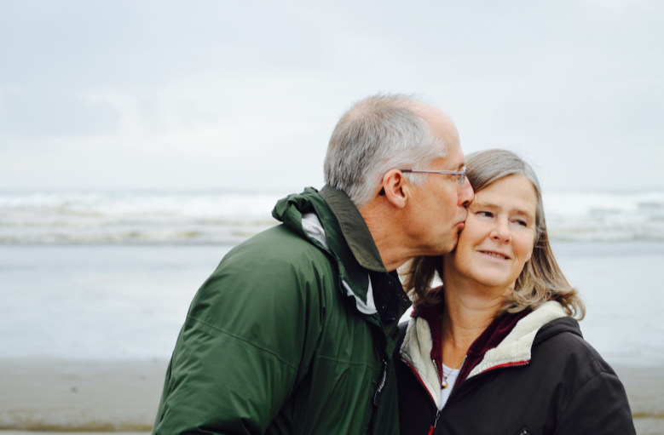
پورتال به ماجراجویی
یک برنامه وب
یک برنامه وب طراحی شده برای کشف دنیای فانتزی

Slide 17
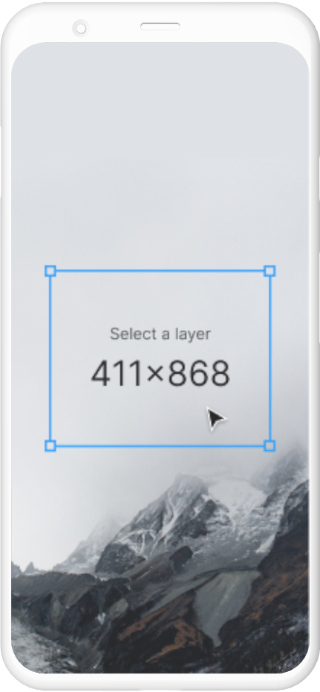
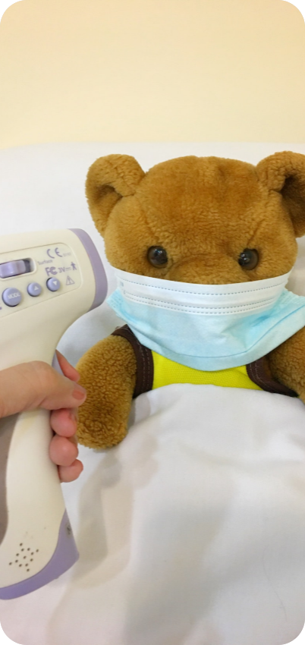
آینده فانتزی
یک اپلیکیشن موبایل
اپلیکیشنی که برای کاوش و تجربه قلمرو مسحورکننده فانتزی طراحی شده است
دنیای جادویی را کاوش کنید
فانتزی را دست اول تجربه کنید
در قلمرو جادو غوطه ور شوید
شگفتی های ناگفته را کشف کنید
رویاهای فانتزی خود را زندگی کنید

Slide 18
در دنیای جادو و رمز و راز غوطه ور شوید
سرزمین های ناشناخته و سرزمین های خارق العاده را کاوش کنید
با موجودات افسانه ای و افسانه ای آشنا شوید
گنج های پنهان و گنجینه های مخفی را کشف کنید
دروازه ای به دنیای فانتزی و شگفتی
یک برنامه وب
یک برنامه وب طراحی شده برای کشف دنیای فانتزی

Slide 19
یک عکس جادویی

Slide 20
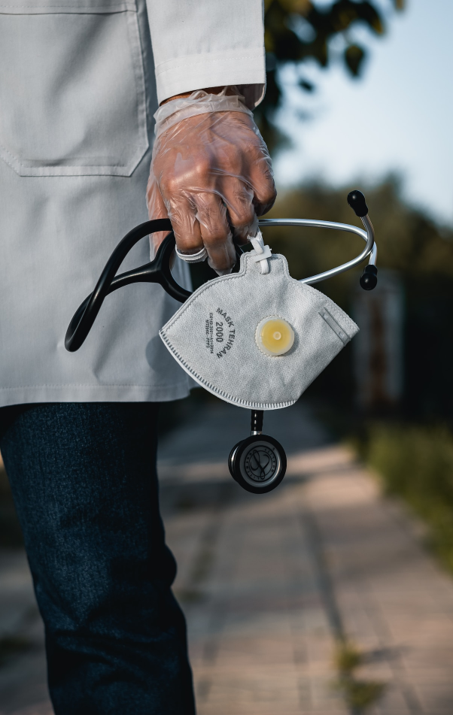
اسرار را کشف کنید
1
2
مسیر خودت را پیدا کن
جنگل سرسبز و پر جنب و جوش را کاوش کنید و اسرار درون آن را کشف کنید.
مسیر خود را از طریق جنگل انتخاب کنید و ببینید که آن مسیر شما را به کجا می برد.
4
با موجودات آشنا شوید
3
سحر و جادو را کشف کنید
با موجودات افسانه‌ای که جنگل را خانه می‌نامند، از حیوانات سخنگو گرفته تا پری، روبرو شوید.
در مورد جادوی قدرتمندی که جنگل را فرا گرفته است و نحوه تأثیر آن بر همه کسانی که وارد می شوند بیاموزید.

Slide 21
جنگل طلسم شده
جنگلی جادویی پر از حیوانات سخنگو و موجودات مسحور.
غارهای کریستال
شبکه ای از غارهای زیرزمینی پر از جواهرات و کریستال های گرانبها.
لانه اژدها
مکانی خطرناک و مرموز که در آن اژدهاها ساکن هستند.
قلمرو فانتزی در یک نگاه

Slide 22
جدول زمانی
مهاجرت تکشاخ
رام کردن اژدها
گله بزرگی از تک شاخ ها به قلمرو مهاجرت کردند
اولین اژدها با موفقیت رام شد
2022
2023
2024
2025
استخر طلسم شده
رؤیت رنگین کمان
استخری جادویی با قدرتی برای برآورده کردن آرزوها
تعداد غیرمعمول زیادی از رنگین کمان مشاهده شد

Slide 23
اطلاعات
طلسم
رقابت
گنج
شکار
عالی
ماجرا
یک رویداد مهم در تاریخ قلمرو فانتزی، که در آن بزرگترین طلسم کنندگان این قلمرو.
یک رویداد مهم در تاریخ قلمرو فانتزی، که در آن شکار گنج سازماندهی شد.
سال قابل توجهی در تاریخ قلمرو فانتزی، که در آن تعداد زیادی از ماجراجویان به راه افتادند.

Slide 24
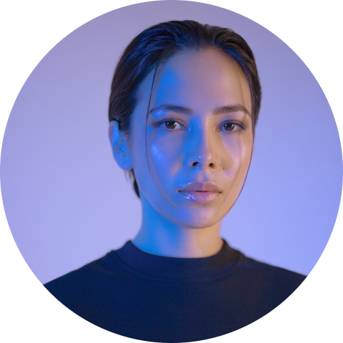
تیم ما
الدروین
از عنصرها
لوناریا
جادوگر آتش
روزنامه گاردین
کاهن ماه

Slide 25
لیست
اژدها
موجودات آتش زا که اغلب قدرتمند و خطرناک هستند
تنظیمات شبیه قرون وسطی
جهان هایی با قلعه ها، شوالیه ها و سیستم های فئودالی
انتخاب یک تروپ
قهرمانی که سرنوشت برای نجات جهان انتخاب شده است
شعبده بازي
بخشی جدایی ناپذیر از داستان های فانتزی، می تواند اشکال مختلفی داشته باشد
بهترین نفرین
نفرینی که منحصر به فرد، خلاقانه و در درون داستان می گنجد
موجودات منحصر به فرد
انواع موجودات خارق العاده که در جهان زندگی می کنند

Slide 26
سازمان
Valtor's
لوسیان
لیریسا
قاتل
جادوگر
رویاپرداز
کلوئه نگ
اوریل
الوینا
بدون مو
جادوگر
کشیش
اوراکل
نگهبان
ترونیس
سدریک
سرافینا
برای دانلود نمودار بیشتر قابل ویرایش اینجا کلیک کنید
جنگجو
زمان نگهدار
لایت برینگر

Slide 27
با تشکر از شما دوستان عزیز
ما الگوهای اسلاید رایگان و با کیفیتی را برای ارائه های شما ارائه می دهیم. از اینکه ما را انتخاب کردید سپاسگزاریم و امیدواریم که الگوهای ما مفید بوده باشند.
به عنوان یک وب سایت جدید، برای رشد به حمایت شما متکی هستیم، بنابراین لطفاً با به اشتراک گذاشتن سایت ما با دوستان و همکاران خود به ما کمک کنید.

